Slide 1

ASISTENSI
PRAKTIKUM KIMIA ANALISIS
Desy Ayu Irma Permatasari, M.Pharm.Sci. (koord)
apt. Dian Purwita Sari, M. Biotech.,
16 Maret 2026

Slide 2
TOPIK PEMBAHASAN
1. Tata Tertib
2. Teknis Praktikum
3. Topik Praktikum
4. Laporan
5. Komponen Penilaian

Slide 3
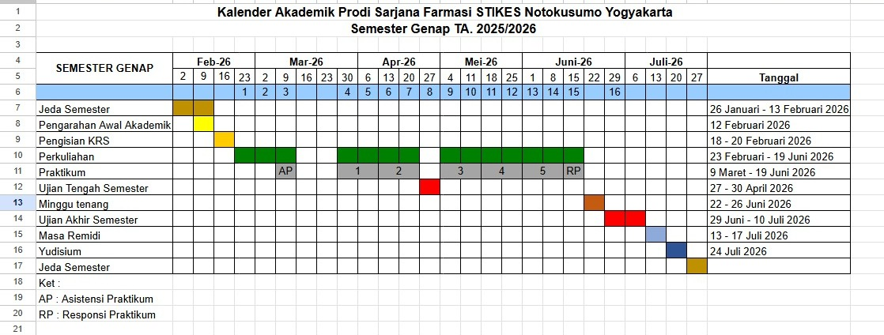
JADWAL PRAK KIMIA ANALISIS SEMESTER 2
TA 2025/2026

Slide 4
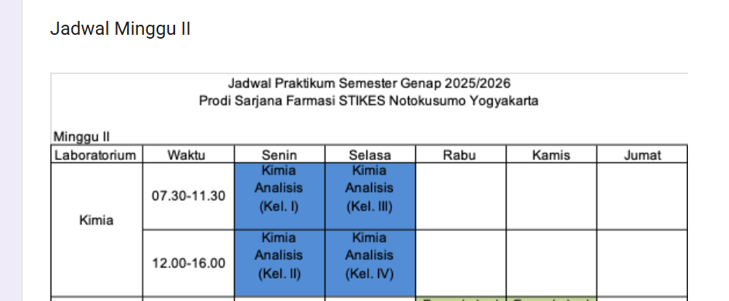
JADWAL PRAK KIMIA ANALISIS SEMESTER 2
LOKASI :
LABORATORIUM KIMIA FARMASI
ASISTEN PRAKTIKUM KIMIA ANALISIS
Kelompok 1 | Dhea Velicya | Helma Nuriska | -
Kelompok 2 | Mar’atus Sholikah | Fajar Hasmoro | -
Kelompok 3 | Lalu Husnul | Achmad Riski | -
Kelompok 4 | Juniar | Achmad Riski | Mar’atus Sholikah

Slide 5
KETENTUAN PRAKTIKUM
Standard pelaksanaan praktikum: REGULER.
  Reguler: dilaksanakan bersama sesuai jadwal yang ditentukan.
  Tidak ada aktifitas/mahasiswa yang diistimewakan/ekslusifitas/privat.
  Inhal hanya untuk ketentuan sangat khusus. Inhal hanya dengan mengikuti praktikum pada kelompok lainnya.
  Ketentuan inhal harus berkomunikasi dengan dosen coordinator dahulu
Laporan sementara: sesuai format pada petunjuk praktikum.
Laporan akhir:
  individual, tulis tangan.
  menulis ilmiah.
  membahas secara mendalam dan detail mengenai reaksi-reaksi yang berlangsung dalam proses titrasi.
  praktek olah data statistik sederhana
  praktek penyajian data statistik sederhana

Slide 6
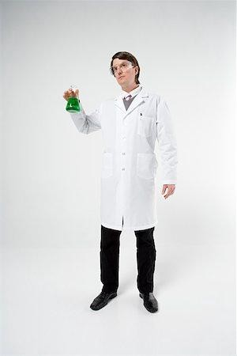
TATA TERTIB PRAKTIKUM
Mengawali praktikum:
  Setiap praktikan (peserta praktikum) harus sudah menyiapkan sarana pendukung yang harus dipersiapkan sebelum praktikum dimulai (alat tulis, gadget, sinyal, dll.
  Sudah siap di laboratorium 5 menit sebelum jadwal praktikum dimulai dan mengenakan pakaian sopan dan rapi. Terlambat lebih dari 15 menit tidak diperkenankan mengikuti kegiatan praktikum.
  Mempelajari materi praktikum baik teori yang mendasari percobaan, tujuan dan prosedur percobaan.
  Membuat Laporan Sementara. Diperlihatkan saat memulai praktikum.
  Mengikuti Pretest.

Slide 7
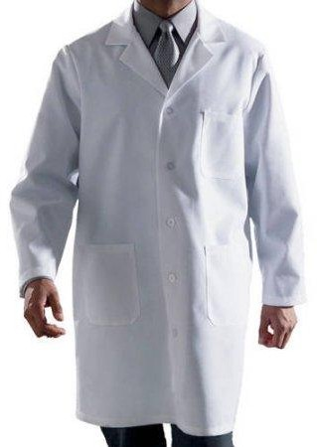
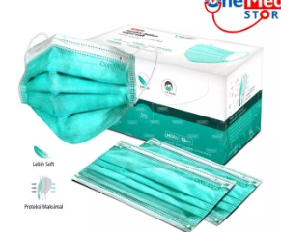
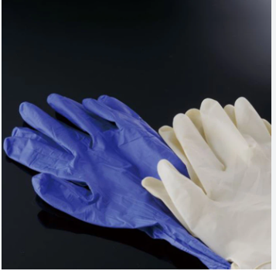
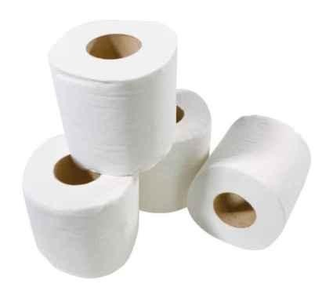
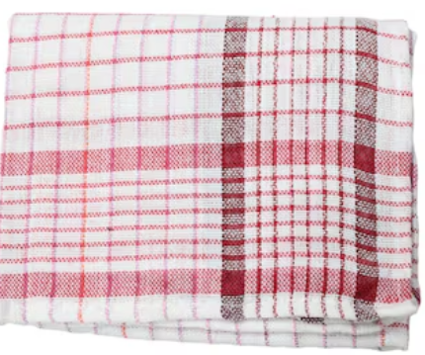
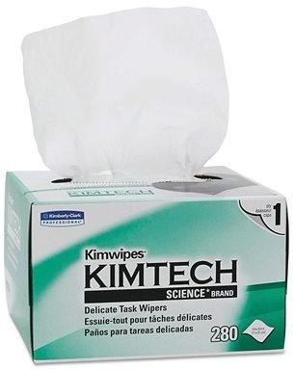
ALAT/BAHAN YANG HARUS DIBAWA
Membawa tissue
Mengenakan APD lengkap (jas lab, masker, sarung tangan)
Alat tulis
Kertas lembar kerja/catatan data.
Alat hitung (kalkulator).

Slide 8
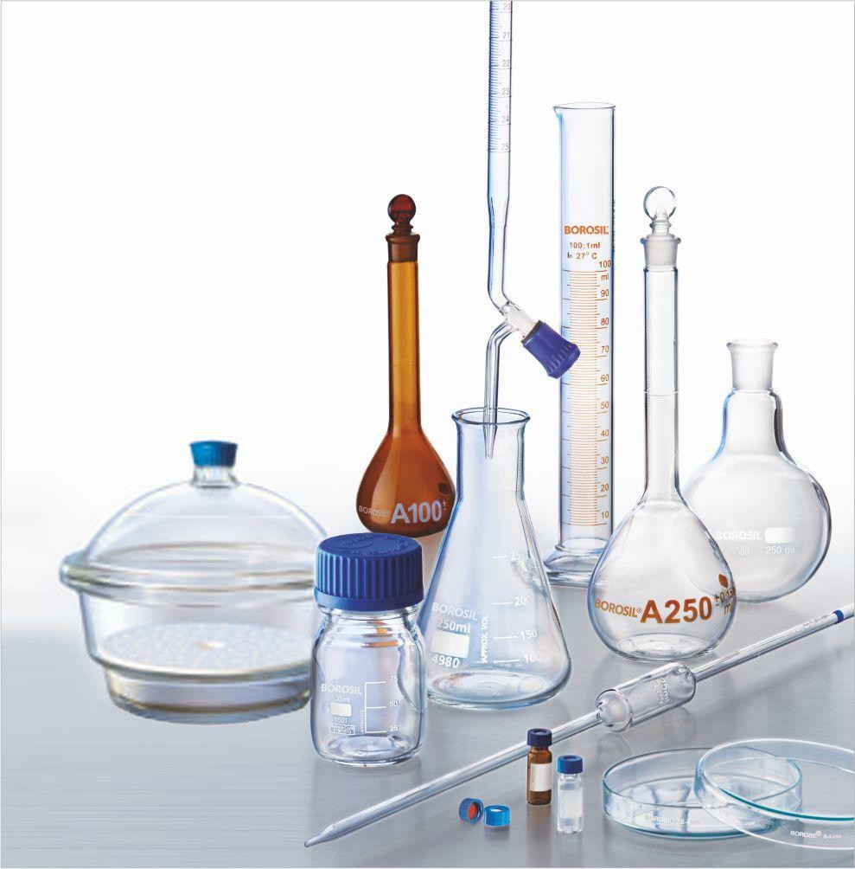
TATA TERTIB PRAKTIKUM
Melaksanakan praktikum dengan baik:
  Menjaga ketertiban dan ketenangan.
  Tidak diperkenankan meninggalkan pertemuan praktikum tanpa ijin.

Slide 9
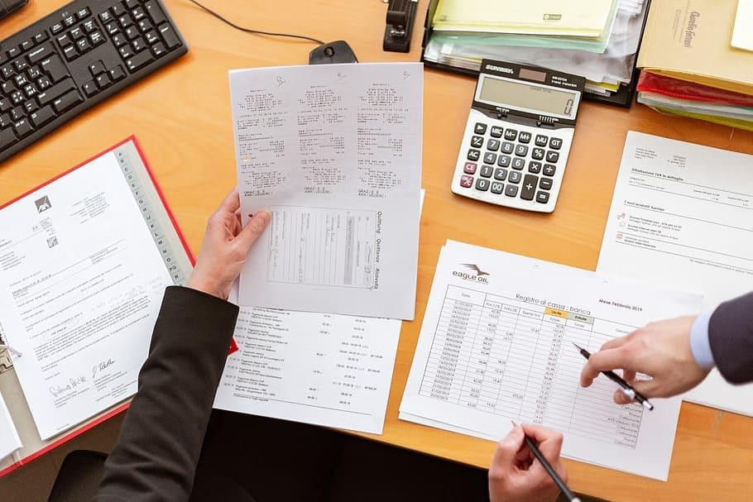
TATA TERTIB PRAKTIKUM
Mengakhiri praktikum:
  Membuat Laporan Akhir dikumpulkan pada saat praktikum berikutnya/2 minggu.
  Mengikuti Responsi pada jadwal yang ditentukan kemudian.
Jika berhalangan hadir pada jadwal, harus dilengkapi surat ijin, dan harus mengikuti INHAL.

Slide 10

TATA TERTIB PRAKTIKUM
INHAL akan dilaksanakan secara tentatif, bagi:
  Mahasiswa yang ijin saat jadwal pelaksanaan praktikum.
  Mahasiswa yang tidak lulus pretes.
  Mahasiswa yang tidak memenuhi persyaratan pada saat jadwal pelaksanaan pretest.
Hal-hal yang belum dinyatakan dalam aturan ini dan sekiranya diperlukan demi kemajuan dan ketertiban acara praktikum akan ditentukan kemudian dengan kesepakatan bersama

Slide 11
TEKNIS PRAKTIKUM
Laporan Sementara
Laporan Akhir
P1 & P2
Pre-test
Post-test
P3 & P4
Pre-test
Post-test
P5 & P6
Pre-test
Post-test
Dst.
Responsi Akhir
Laporan Sementara
Laporan Akhir
Praktikum per 2 minggu

Slide 12
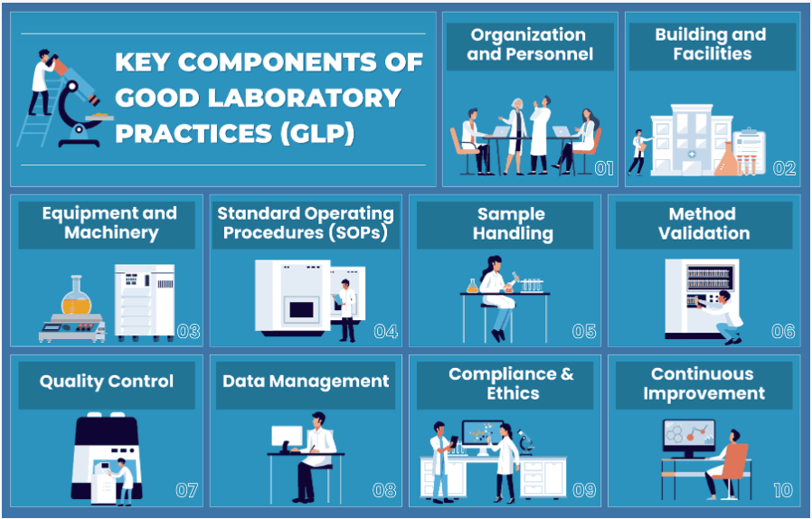
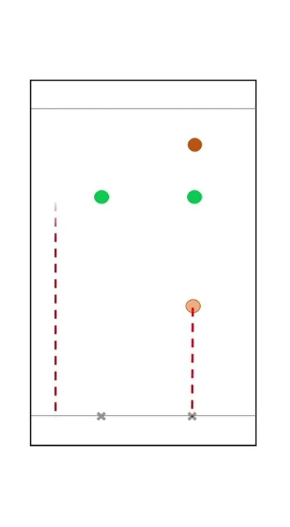
TOPIK PRAKTIKUM
P1: GOOD LABORATORY PRACTICE
P2: ANALISIS DEKSAMETASON DALAM JAMU
DENGAN KLT
Latihan pelabelan sampel/reagen dan kalibrasi alat dasar.
Preparasi sampel jamu + standar, menotolkan di plat KLT, elusidengan fase gerak
Hitung Rf spot, bandingkan sampel vs standar untuk identifikasi kualitatif deksametason.
Pelajari prinsip GLP dan simulasi prosedur (APD, SOP, dokumentasi data akurat).

Slide 13
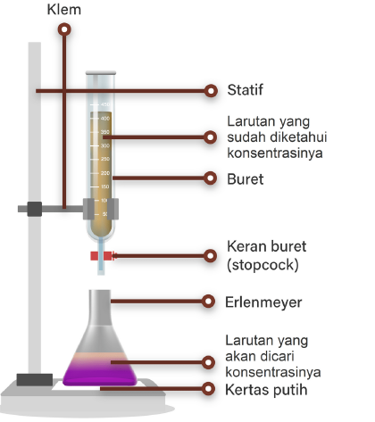
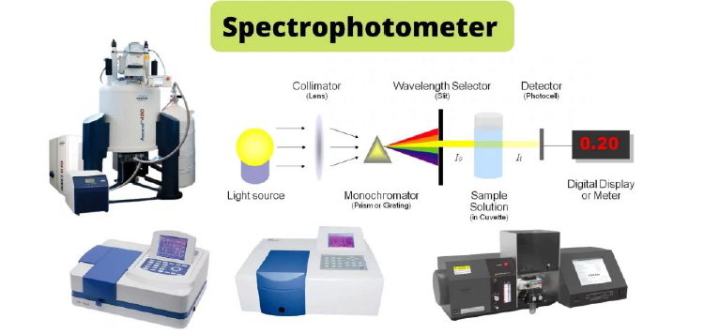
TOPIK PRAKTIKUM
P3: TITRASI ASAM-BASA
P4: ANALISIS KADAR PARASETAMOL DENGAN SPEKTROFOTOMETER UV-VIS
Hitung kadar dari persamaan garis dan evaluasi akurasi metode.
Standarisasi larutan, mentitrasi sampel dengan indikator sampai endpoint.
Membuat kurva kalibrasi standar parasetamol di λmaks, ukur absorbansi sampel.
Hitung normalitas/kadar analit dari volume titran (triplo)

Slide 14
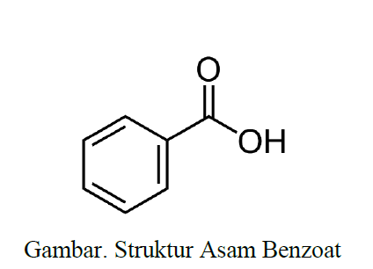
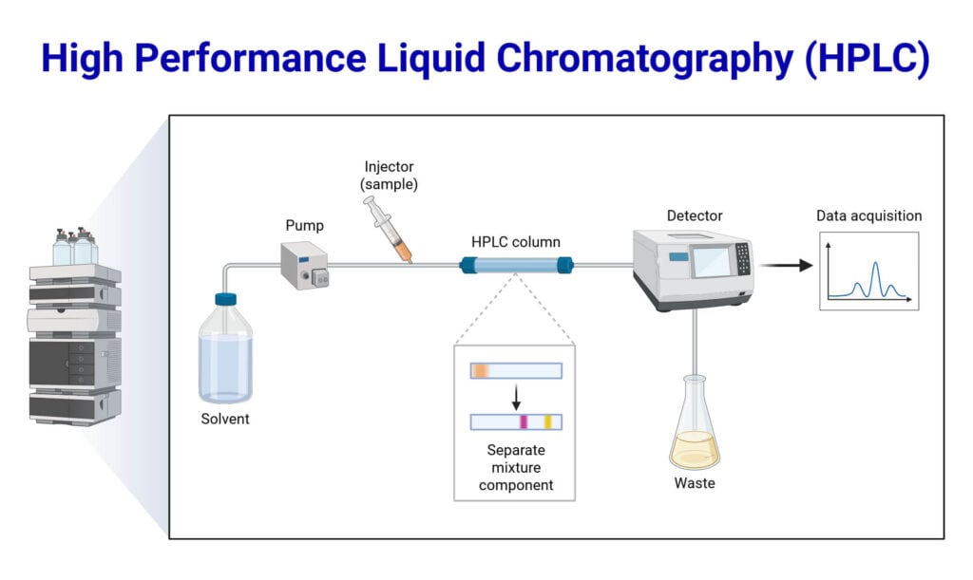
TOPIK PRAKTIKUM
P5: IDENTIFIKASI GUGUS FUNGSI ASAM BENZOAT
DENGAN SPEKTROFOTOMETER IR
P6: ANALISIS KANDUNGAN KAFEIN DALAM KOPI DENGAN KCKT
Menggunakan sampel IR (ATR) Asam Benzoat, dan membaca spektrum IR
Mempreparasi standar dan sampel kopi, menginjeksi ke HPLC, merekam kromatogram.
Buat kurva kalibrasi area puncak, hitung kadar kafein.
Identifikasi gugus fungsi dari Asam Benzoat.

Slide 15
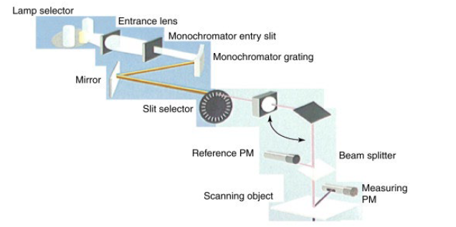
TOPIK PRAKTIKUM
P7: IDENTIFIKASI QUARSETIN DENGAN KROMATOGRAFI DENSITOMETRI
Deteksi kurkumin, dengan mentotolkan standar dan sampel di plat, elusi dengan eluen, dan scan densitometri
Hitung konsentrasi kuersetin dari kurva kalibrasi densitogram.

Slide 16
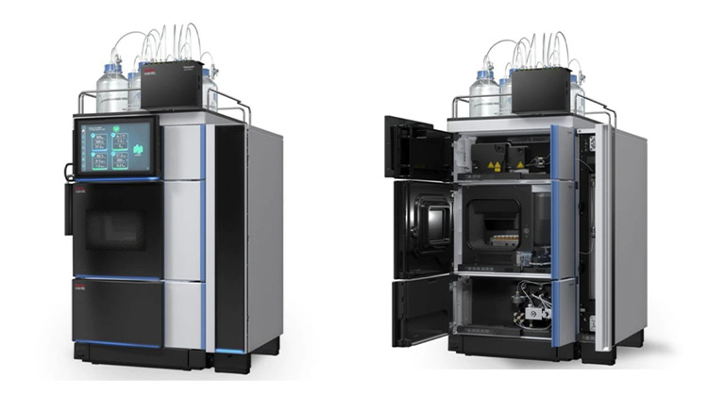
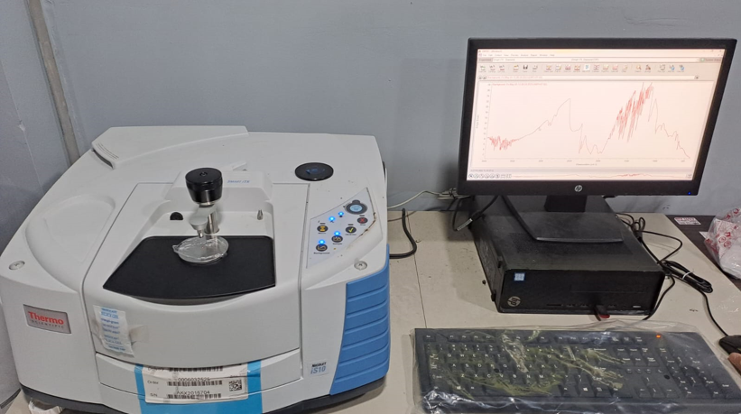
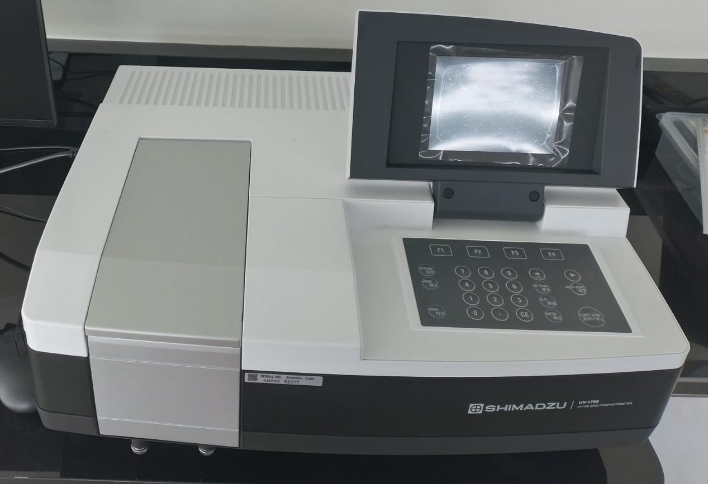
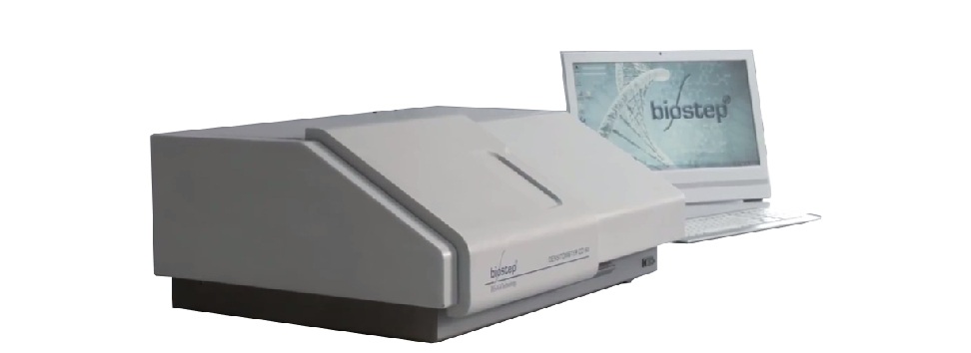
INSTRUMEN PRAKTIKUM KIMIA ANALISIS
HPLC
FTIR
KLT-DENSITOMETER
SPEKTROFOTOMETER UV-VIS

Slide 17
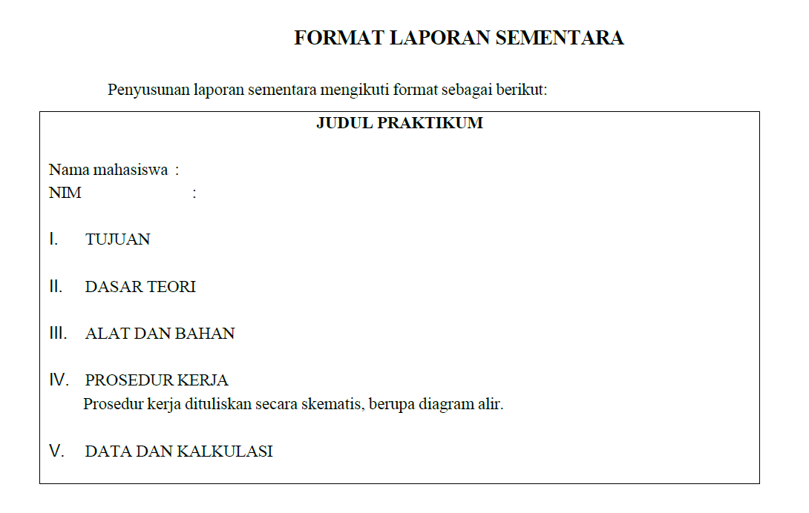
FORMAT LAPORAN SEMENTARA

Slide 18

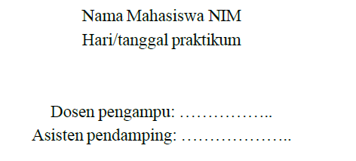
FORMAT LAPORAN AKHIR
Komponen wajib:
Melanjutkan Laporan Sementara,
Ditambah
Hasil Praktikum
Pembahasan
Kesimpulan
Daftar Pustaka
LAPORAN AKHIR
PRAKTIKUM KIMIA ANALSIS
Judul Topik :
Laporan Individu
Ditulis tangan

Slide 19
Ketentuan akademik kegiatan praktikum
Presensi/keikutsertaan harus 100%.
Penilaian:
Pre/post test
Laporan sementara
Sikap
: 20% (tertulis, di awal dan akhir setiap sesi praktikum)
: 10% (wajib mengumpulkan di awal praktikum)
: 10% (kesopanan, keaktifan, performa)
Laporan akhir/resmi : 20% (wajib mengumpulkan pada saat prak berikutnya)
Responsi : 40% (TERTULIS di akhir seluruh materi praktikum)

Slide 20
Diskusi dan Kesepakatan
Pertanyaan?
Diskusi?
Kesepakatan?

Slide 21

the end
THANK YOU

